Slide 1
第3章 JSP技术
JSP（Java Server Page）是一种运行在服务器端的脚本语言，是用来开发动态网页的，该技术是Java Web程序开发的重要技术。
本章介绍JSP技术的相关概念以及如何开发JSP程序，主要内容包括JSP技术概述、JSP的处理过程、JSP语法、JSP的内置对象以及每种对象的使用方法和使用技巧以及简单Web应用程序的开发设计。

Slide 2
第3章 JSP技术
3.1 JSP技术概述
3.2 JSP语法
3.3 JSP内置对象概述
3.4 request对象
3.5 response 对象
3.6 session对象
3.7 application对象
3.8 out对象
3.9 JSP应用程序设计综合示例
本章小结

Slide 3
3.1 JSP技术概述
JSP是一种动态网页技术标准，它是在静态网页HTML代码中加入Java程序片段（Scriptlet）和JSP标签（tag），构成JSP网页文件，其扩展名为“.jsp”。
当客户端请求JSP文件时，Web服务器执行该JSP文件，然后以HTML的格式返回给客户（浏览器显示），即，JSP程序的执行是由Web服务器（常用Tomcate服务器）来完成的。

Slide 4
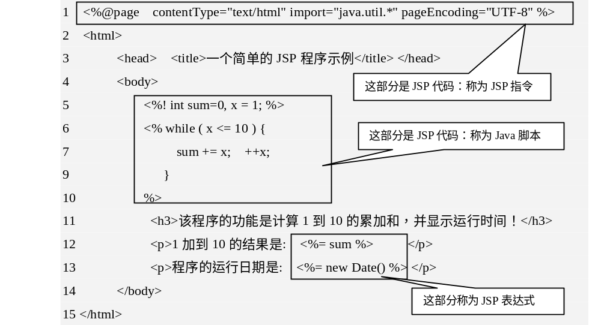
3.1.1 JSP页面的结构

Slide 5
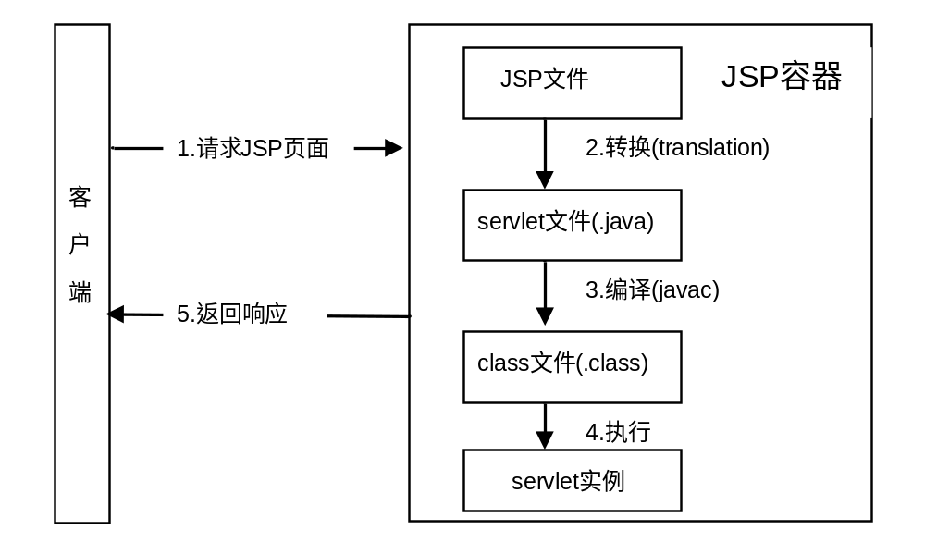
3.1.2 JSP程序的运行机制
JSP程序是在服务器端（JSP容器）运行的。服务器端的JSP引擎解释执行JSP代码，然后将结果以HTML页面形式发送到客户端。JSP程序的运行机制如图所示。

Slide 6
3.2 JSP语法
JSP的标签是以“<%”开始，以“%>”结束
开始标签、结束标签和元素内容三部分组成的整体，称为JSP元素（Elements）
JSP元素，分为3种类型：基本元素，指令元素，动作元素。
（1）基本元素：规范JSP网页所使用的Java代码，包括：JSP注释、声明、表达式和脚本段。
（2）指令元素：是针对JSP引擎的，包括：inc1ude指令、page指令和taglib指令。
（3）动作元素：属于服务器端的JSP元素，它用来标记并控制Servlet引擎的行为，主要有：include动作和forward动作。

Slide 7
3.2.1 JSP基本元素
JSP的基本元素定义并规范了JSP网页所使用的Java代码段，主要包括注释、声明、表达式和脚本段。
1. JSP脚本元素
（1）JSP声明
在JSP页面中可以声明变量和方法，声明后的变量和方法可以在本JSP页面的任何位置使用，并在JSP页面初始化时被初始化。
语法格式：
<%! 声明变量、方法和类 %>
例如：
<%! int a,b,c; //声明整型变量a、b、c
double d=6.0; //声明double型变量d，并初始化为6.0
%>

Slide 8

成员变量与局部变量
<%! int i=0; %>
<%int x=0; %>
<p ><%=++i %></p>
<p ><%=++x %></p>
通过对比发现，变量i 在不断刷新页面时会自增，变量x刷新页面不会有任何变化，其实ｉ类似于成员变量，ｘ类似于局部变量

Slide 9
（2）JSP表达式
JSP的表达式是由变量、常量组成的算式，它将JSP生成的数值转换成字符串嵌入HTML页面，并直接输出（显示）其值。
语法格式：<%=表达式%>
//声明变量，并初始化
<%! String s=new String("Hello");%>
//以“蓝色”显示s的值
<font color="blue"><%=s%></font>

Slide 10
（3）JSP代码块
JSP代码段可以包含任意合法的Java语句。
语法格式：<% 符合java语法的代码块 %>
<%! int d=0; %> //声明，定义全局变量d
<% int a=30; %> //jsp代码段，定义局部变量a
<% //jsp代码段，利用循环输出数据0到7，且一行一个数
for(int i=0;i<8;++i){
out.print(i+"<br>");
//out是JSP内置对象，表示在页面上输出i的值并换行
}
%>

Slide 11
3. 注释
语法格式：
<%-- 要添加的文本注释 --%>
HTML注释的语法格式：
<!--要添加的文本注释-->
Java注释语法格式：
<%//要添加的文本注释 %>
或 <%/*要添加的文本注释*/%>

Slide 12
3.2.2 JSP指令元素
JSP指令是被服务器解释并被执行的。通过指令元素可以使服务器按照指令的设置执行动作或设置在整个JSP页面范围内有效的属性。在一条指令中可以设置多个属性，这些属性的设置可以影响到整个页面。
JSP指令包括：inc1ude指令、page指令和taglib指令：
（1）page指令：定义整个页面的全局属性。
（2）include指令：用于包含一个文本或代码的文件。
（3）taglib指令：引用自定义的标签或第三方标签库。
JSP 指令的语法格式：
<%@ 指令名称 属性1="属性值1" 属性2="属性值2" … %>

Slide 13
1．page指令
Page指令用来定义JSP页面中的全局属性，它描述了与页面相关的一些信息。
属性 | 说明 | 设置值示例
language | 指定用到的脚本语言，默认是Java | <%@page language="java"%>
import | 用于导入java包或java类 | <%@page import="Java.util.Date"%>
pageEncoding | 指定页面所用编码，默认与contentType值相同 | UTF-8
extends | JSP转换成Servlet后继承的类 | Java.servlet.http.HttpServlet
session | 指定该页面是否参与到HTTP会话中 | true 或 false
buffer | 设置out对象缓冲区大小 | 8kb
autoflush | 设置是否自动刷新缓冲区 | true 或 false
isThreadSafe | 设置该页面是否是线程安全 | true 或 false
info | 设置页面的相关信息 | 网站主页面
errorPage | 设置当页面出错后要跳转到的页面 | /error/jsp-error.jsp
contentType | 设计响应jsp页面的MIME类型和字符编码 | text/html;charset=gbk
isErrorPage | 设置是否是一个错误处理页面 | true 或 false
isELIgnord | 设置是否忽略正则表达式 | true 或 false

Slide 14
【例3-3】设计JSP程序（ch03_3_page.jsp），显示（服务器）系统的当前时间。
<%@ page contentType="text/html" pageEncoding="UTF-8"%>
<%@ page import="java.util.Date"%>
<html>
<head><title> page指令import属性实例</title></head>
<body>
<% Date date = new Date(); %>
<h1> page指令的import属性实例演示!</h1>
<p>现在的时间是:<%=date%></p>
</body>
</html>

Slide 15
2．include指令
include指令称为文件加载指令，可以将其他的文件插入JSP网页，被插入的文件必须保证插入后形成的新文件符合JSP页面的语法规则。
include指令语法格式：
<%@ include file="filename"%>

Slide 16
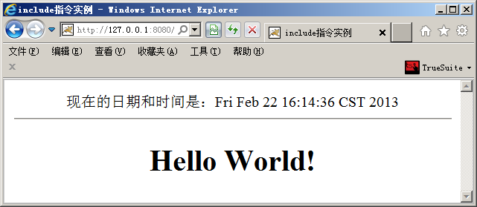
//文件名:myjsp1.jsp
<%@ page language="java" pageEncoding="UTF-8"%>
<html>
<head> <title>被include包含的文件</title> </head>
<body> <h1> Hello World! </h1> </body>
</html>
//myjsp2.jsp
<%@ page language="java" import="java.util.*" pageEncoding="UTF-8"%>
<html>
<head><title>include指令实例</title></head>
<body>
现在的日期和时间是：<%=new Date()%>
<hr>
<%@ include file=“myjsp1.jsp" %>
</body>
</html>
仔细观察一下两个文件的字节码（class）文件，会发现只有myjsp2这个文件的class文件，没有myjsp1这个文件的，因为include指令式的加载会将两个文件合并

Slide 17
3.2.3 JSP动作元素
JSP动作元素是用来控制JSP引擎的行为，JSP标准动作元素均以“jsp”为前缀，主要有如下6个动作元素：
•<jsp:include>：在页面得到请求时动态包含一个文件。
•<jsp:forward>：引导请求进入新的页面（转向到新页面）。
•<jsp:plugin>：连接客户端的Applet或Bean插件。
•<jsp:useBean>：应用JavaBean组建。
•<jsp:setProperty>：设置JavaBean的属性值。
•<jsp:getProperty>：获取JavaBean的属性值并输出。
另外，还有实现参数传递子动作元素：<jsp:params>，该子动作与<jsp:include>或<jsp:forward>配合使用，不能单独使用。
在本小节中，重点介绍<jsp:include>、<jsp:forward>、

Slide 18
1．<jsp:include>动作
语法格式：<jsp:include page="文件的名字"/>
//文件名:myjsp1.jsp
<%@ page language="java" pageEncoding="UTF-8"%>
<html>
<head> <title>被include包含的文件</title> </head>
<body> <h1> Hello World! </h1> </body>
</html>
//myjsp2.jsp
<%@ page language="java" import="java.util.*" pageEncoding="UTF-8"%>
<html>
<head><title>include指令实例</title></head>
<body>
现在的日期和时间是：<%=new Date()%>
<hr>
<jsp:include page="myjsp1.jsp"></jsp:include>
</body>
</html>
当前JSP页面动态包含一个文件，即将当前JSP页面、被包含的文件各自独立编译为字节码文件。当执行到该动作标签处，才加载执行被包含文件的字节码。

Slide 19
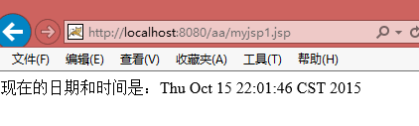
2．<jsp:forward>
动作<jsp:forward>用于停止当前页面的执行，转向另一个HTML或JSP页面。
语法格式：<jsp:forward page="文件的名字"/>
//文件名:myjsp1.jsp
<%@ page language="java" pageEncoding="UTF-8"%>
<html>
<head> <title>被include包含的文件</title> </head>
<body> <h1> Hello World! </h1>
<jsp:forward page="myjsp2.jsp"></jsp:forward>
</body>
</html>
//myjsp2.jsp
<%@ page language="java" import="java.util.*" pageEncoding="UTF-8"%>
<html>
<head><title>include指令实例</title></head>
<body>
现在的日期和时间是：<%=new Date()%>
</body>
</html>

Slide 20
3．<jsp:param>子标记
param标记不能独立使用，需作为<jsp:include>、<jsp:forward>标记的子标记来使用。
语法格式：
<jsp:include page="文件的名字">
<jsp:param name="变量名字1" value="变量值1" />
……
</jsp:include>
或
<jsp:forward page="文件的名字">
<jsp:param name="变量名字1" value="变量值1" />
……
</jsp:forward>

Slide 21
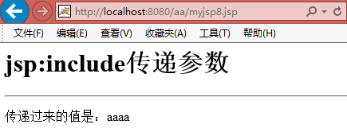
//myjsp8.jsp
<body>
<h1>jsp:include传递参数</h1>
<hr>
<jsp:include page="myjsp9.jsp">
<jsp:param name="username" value="aaaa"/>
</jsp:include>
</body>
//myjsp9.jsp
<body>
<%
String username=request.getParameter("username");
%>
<p>传递过来的值是：<%=username %></p>
</body>

Slide 22
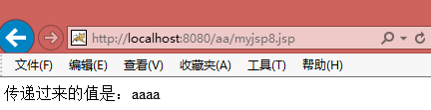
//myjsp8.jsp
<body>
<h1>jsp:include传递参数</h1>
<hr>
<jsp:forward page="myjsp9.jsp">
<jsp:param name="username" value="aaaa"/>
</jsp:forward>
</body>
//myjsp9.jsp
<body>
<%
String username=request.getParameter("username");
%>
<p>传递过来的值是：<%=username %></p>
</body>

Slide 23
<jsp:param>中文乱码的解决方式
//myjsp8.jsp
<body>
<h1>jsp:include传递参数</h1>
<hr>
<%request.setCharacterEncoding("utf-8"); %>
<jsp:include page="myjsp9.jsp">
<jsp:param name=“username” value=“张三"/>
</jsp:include>
</body>
//myjsp9.jsp
<body>
<%
String username=request.getParameter("username");
%>
<p>传递过来的值是：<%=username %></p>
</body>
一定是在要传递数据的那个页面中设置<%request.setCharacterEncoding("utf-8"); %>

Slide 24
3.3 JSP内置对象概述
对象名称 | 所 属 类 型 | 有效范围 | 说明
application | javax.servlet.ServletContext | application | 代表应用程序上下文，允许JSP页面与包括在同一应用程序中的任何Web组件共享信息
config | javax.servlet.ServletConfig | page | 允许将初始化数据传递给一个JSP页面
exception | java.lang.Throwable | page | 该对象含有只能由指定的JSP“错误处理页面”访问的异常数据
out | javax.servlet.jsp.JspWriter | page | 提供对输出流的访问
page | javax.servlet.jsp.HttpJspPage | page | 代表JSP页面对应的Servlet类实例
pageContext | javax.servlet.jsp.PageContext | page | 是JSP页面本身的上下文，它提供了唯一一组方法来管理具有不同作用域的属性
request | javax.servlet.http.HttpServletRequest | request | 提供对请求数据的访问，同时还提供用于加入特定请求数据的上下文
response | javax.servlet.http.HttpServletResponse | page | 该对象用来向客户端输入数据
session | javax.servlet.http.HttpSession | session | 用来保存在服务器与一个客户端之间需要保存的数据，当客户端关闭网站的所有网页时，session变量会自动消失

Slide 25
3.4 request对象
request对象是从客户端向服务器发出请求，包括用户提交的信息以及客户端的一些信息。
当客户端通过HTTP协议请求一个JSP页面时，JSP容器会自动创建request对象并将请求信息包装到request对象中，当JSP容器处理完请求后，request对象就会销毁。
本节主要内容：
3.4.1 request对象的常用方法
3.4.2 访问（获取）请求参数
3.4.3 新属性的设置和获取
3.4.4 获取客户端信息

Slide 26
3.4.1 request对象的常用方法
方法 | 说明
setAttribute(String name, Object obj) | 用于设置request中的属性及其属性值
getAttribute(String name) | 用于返回name指定的属性值，若不存在指定的属性，就返回null。
removeAttribute(String name) | 用于删除请求中的一个属性
getParameter(String name) | 用于获得客户端传送给服务器端的参数值
getParameterNames() | 用于获得客户端传送给服务器端的所有参数名字（Enumeration类的实例）
getParameterValues(String name) | 用于获得指定参数的所有值
getCookies() | 用于返回客户端的所有Cookie对象，结果是一个Cookie数组
getCharacterEncoding() | 返回请求中的字符编码方式
getRequestURI() | 用于获取发出请求字符串的客户端地址
getRemoteAddr() | 用于获取客户端IP地址
getRemoteHost() | 用于获取客户端名字
getSession([Boolean create]) | 用于返回和请求相关的session。create参数是可选的。true时，若客户端没有创建session，就创建新的session
getServerName() | 用于获取服务器的名字
getServletPath() | 用于获取客户端所请求的脚本文件的文件路径。
getServerPort() | 用于获取服务器的端口号

Slide 27
3.4.2 访问（获取）请求参数
1. 访问请求参数的方法
访问格式：
String 字符串变量 = request.getParameter("客户端提供参数的name属性名");
其中，参数name与客户端提供参数的name属性名对应，该方法的返回值为String类型，如果参数name属性不存在，则返回一个null值。
2．传参数的三种形式
（1）使用JSP的forward 或include动作，利用传参数子动作实现传递参数(get)
（2）在JSP页面或HTML页面中，利用表单传递参数(get/post)
（3）追加在网址后的参数传递或追加在超链接后面的参数(get)

Slide 28
Form表单参数传递(get)
myjsp1.jsp页面
<form name="form1" action="myjsp2.jsp" method="get">
<input type="text” name="username" />
<input type=“submit“ value="确认“ />
</form>
myjsp2.jsp页面
<%
String username=request.getParameter("username");
//解决中文字符乱码
String cusername=new String(username.getBytes("iso-8859-1"),"utf-8");
%>
<input type="text" id="aa" value="<%=cusername%>"/>
需要关注：form窗体get提交方式及中文字符由一个窗体向另一个窗体提交信息时字符转换

Slide 29
Form表单参数传递(post)
myjsp1.jsp页面
<form name="form1" action="myjsp3.jsp" method=“post">
<input type="text" name="username" />
<input type=“submit“ value="确认“ />
</form>
myjsp3.jsp页面
<%
//解决中文字符乱码
request.setCharacterEncoding("utf-8");
String username=request.getParameter("username");
%>
<input type="text" id="username" value="<%=username%>">
需要关注：form窗体post提交方式及中文字符由一个窗体向另一个窗体提交信息时的设置

Slide 30
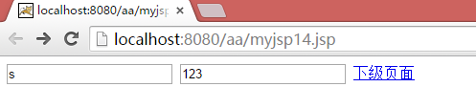
传递参数
//myjsp14.jsp页面内容
<form name="form1" action="myjsp15.jsp" method="get">
<input type="text" name="username" />
<input type="text" name="usertel" />
<a href="javascript:getUrl()">下级页面</a>
<script>
function getUrl()
{
var username=document.form1.username.value;
var usertel=document.form1.usertel.value;
var url="myjsp15.jsp?username="+username+"&usertel="+usertel;
location.href=url;
}
</script>
</form>
//myjsp5.jsp页面内容
<%
String username=request.getParameter("username");
String cusername=new String(username.getBytes("iso-8859-1"),"utf-8");
String usertel=request.getParameter("usertel");
String cusertel=new String(usertel.getBytes("iso-8859-1"),"utf-8");
out.println(cusername);
out.println(cusertel);
%>

Slide 31
3.4.3 新属性的设置和获取
在页面使用request对象的setAttribute("name",obj)方法，可以把数据obj设定在request范围（容器）内，请求转发后的页面使用getAttribute("name")就可以取得数据obj的值。
设置数据的方法格式：
void request.setAttribute("key",Object);
其中，参数key是键，为String类型，属性名称；参数object是键值，为Object类型，它代表需要保存在request范围内的数据。
获取数据的方法格式：
Object request.getAttribute(String name);
其中，参数name表示键名，所获取的数据类型是由setAttribute("name",obj)中的obj类型决定的。

Slide 32
属性的设置和获取
//myjsp16.jsp
<form name="form1">
<%request.setAttribute("a", "张三"); %>
<jsp:forward page="myjsp17.jsp"/>
</form>
//myjsp17.jsp
<%
request.setCharacterEncoding("utf-8");
String aa=(String)request.getAttribute("a");
%>
需要注意的是：测试request中的setAttribute与getAttribute这两个方法时，必须采用jsp:forward这种方式转发页面，如果不是则两个页面之间获取不到值

Slide 33
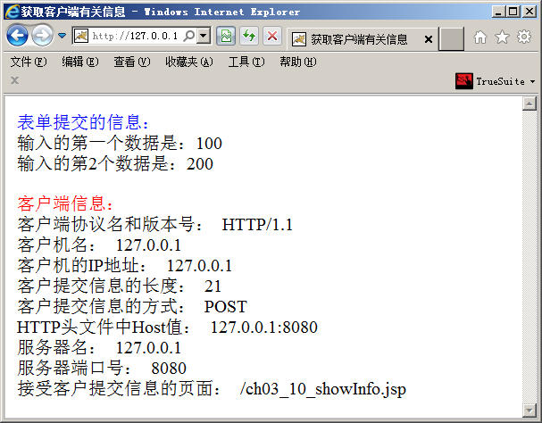
3.4.4 获取客户端信息
<body>
<font color="blue">表单提交的信息：</font><br>
<font color="red">客户端信息：</font><br>
客户端协议名和版本号： <%=request.getProtocol() %><br>
客户机名： <%=request.getRemoteHost() %><br>
客户机的IP地址： <%= request.getRemoteAddr() %><br>
客户提交信息的长度： <%= request.getContentLength() %><br>
客户提交信息的方式： <%= request.getMethod() %><br>
HTTP头文件中Host值： <%= request.getHeader("Host") %><br>
服务器名： <%= request.getServerName() %><br>
服务器端口号： <%= request.getServerPort() %><br>
接受客户提交信息的页面： <%= request.getServletPath() %><br>
</body>

Slide 34
3.5 response 对象
response对象和request对象相对应，用于响应客户请求，由服务器向客户端输出信息。当服务器向客户端传送数据时，JSP容器会自动创建response对象并请信息封装到response对象中，当JSP容器处理完请求后，response对象会被销毁。response和request结合起来完成动态网页的交互功能。
本节主要内容：
3.5.1 response 对象的常用方法
3.5.2 重定向网页
3.5.3 页面定时刷新或自动跳转

Slide 35
3.5.1 response 对象的常用方法
方法 | 说明
SendRedirect(String url) | 使用指定的重定向位置url向客户端发送重定向响应
setDateHeader(String name,long date) | 使用给定的名称和日期值设置一个响应报头， 如果指定的名称已经设置，则新值会覆盖旧值
setHeader(String name,String value) | 使用给定的名称和值设置一个响应报头， 如果指定的名称已经设置，则新值会覆盖旧值
setHeader(String name,int value) | 使用给定的名称和整数值设置一个响应报头， 如果指定的名称已经设置，则新值会覆盖旧值
setContentType(String type) | 为响应设置内容类型，其参数值可以为text/html，text/plain，application/x_msexcel或application/msword
setContentLength(int len) | 为响应设置内容长度
setLocale(java.util.Locale loc) | 为响应设置地区信息

Slide 36
3.5.2 重定向网页
使用response对象中的sendRedirect()方法实现重定向到另一个页面。
例如：
将客户请求重定位到login_ok.jsp页面的代码如下：
response.sendRedirect("login_ok.jsp");

Slide 37
注意：重定向sendRedirect(String url)和转发<jsp:forward page=" "/>的区别：
（1）只能使用<jsp:forward>在本网站内跳转，而使用response.sendRedirect跳转到任何一个地址的页面
即： response.sendRedirect(“http://www.sohu.com”);
而<jsp:forward>则不行

Slide 38
注意：重定向sendRedirect(String url)和转发<jsp:forward page=“ ”/>的区别：
（2）<jsp:forward>带着request中的信息跳转；sendRedirect不带request信息跳转。

Slide 39
比较重定向 与转发在这四个作用域中不同
作用域 | 说明
page | 对象只能在创建它的JSP页面中被访问
request | 对象可以在与创建它的JSP页面监听的HTTP请求相同的任意一个JSP中被访问
session | 对象可以在与创建它的JSP页面共享相同的HTTP会话的任意一个JSP中被访问
application | 对象可以在与创建它的JSP页面属于相同的Web应用程序的任意一个JSP中被访问

Slide 40
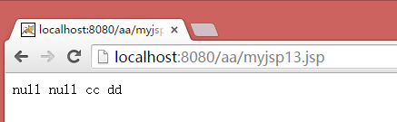
比较作用域
//myjsp12.jsp中的代码
<%
pageContext.setAttribute("p","aa");
request.setAttribute("q", "bb");
session.setAttribute("r", "cc");
application.setAttribute("t","dd");
response.sendRedirect("myjsp13.jsp");
%>
重定向方式：pageContext、request这两个对象在下级页面中都会消失
//myjsp13.jsp中代码
<%
out.println(pageContext.getAttribute("p"));
out.println(request.getAttribute("q"));
out.println(session.getAttribute("r"));
out.println(application.getAttribute("t"));
%>

Slide 41
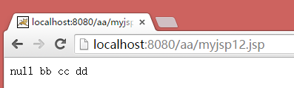
//myjsp12.jsp中的代码
<%
pageContext.setAttribute("p","aa");
request.setAttribute("q", "bb");
session.setAttribute("r", "cc");
application.setAttribute("t","dd");
%>
<jsp:forward page="myjsp13.jsp"></jsp:forward>
转发方式：pageContext这个对象在下级页面中都会消失，request这个对象还有，因为转发方式会把request对象内容打包到下级页面
//myjsp13.jsp中代码
<%
out.println(pageContext.getAttribute("p"));
out.println(request.getAttribute("q"));
out.println(session.getAttribute("r"));
out.println(application.getAttribute("t"));
%>

Slide 42
3.5.3 页面定时刷新或自动跳转
采用response对象的setHeader方法，实现页面的定时跳转或定时自刷新。
例如：
response.setHeader(" refresh","5");
//每隔5秒，页面自刷新一次
response.setHeader("refresh","10;url=http://www.sohu.com");
//延迟10秒后，自动重定向到网页http://www.sohu.com

Slide 43
【例3-12】设计一个JSP程序（ch03_12_time.jsp），每间隔1秒，页面自动刷新，并在页面上显示当前的时间。
【实现】其关键代码：
<body>
当前时间是：<%=new Date().toLocaleString()%><br>
<hr>
<%response.setHeader("refresh","1");%>
</body>

Slide 44
3.6 session对象
会话(session)的含义：用户在浏览某个网站时，从进入网站到浏览器关闭所经过的这段时间称为一次会话。
当客户重新打开浏览器建立到该网站的连接时，JSP引擎为该客户再创建一个新的session对象，属于一次新的会话。
本节主要内容：
3.6.1 session对象主要方法
3.6.2 创建及获取客户的会话信息

Slide 45
3.6.1 session对象主要方法
方法 | 说明
Object getAttribute(String attriname) | 用于获取与指定名字相联系的属性 如果属性不存在，将会返回null
void setAttribute(String name,Object value) | 用于设定指定名字的属性值，并且把它存储在session对象中
void removeAttribute(String attriname) | 用于删除指定的属性（包含属性名、属性值）
Enumeration getAttributeNames() | 用于返回session对象中存储的每一个属性对象，结果集是一个Enumeration类的实例
long getCreationTime() | 用于返回session对象被创建时间，单位为毫秒
long getLastAccessedTime() | 用于返回session最后发送请求的时间，单位为毫秒
String getId() | 用于返回Session对象在服务器端的编号
long setMaxInactiveInterval() | 用于返回session对象的生存时间，单位为秒
boolean isNew() | 用于判断目前session是否为新的Session，若是则返回ture，否则返回false
void invalidate() | 用于销毁session对象，使得与其绑定的对象都无效

Slide 46
3.6.2 创建及获取客户的会话信息
【例3-13】利用session对象获取会话信息并显示（ch03_13_session.jsp）。
<%@page contentType="text/html" pageEncoding="UTF-8" import="java.util.*"%>
<html>
<head><title>利用session对象获取会话信息并显示</title> </head>
<body>
<hr>
session的创建时间是:<%=new Date(session.getCreationTime())%> <br>
session的Id号:<%=session.getId()%><br>
客户最近一次访问时间是:
<%=new java.sql. Time(session.getLastAccessedTime())%> <br>
两次请求间隔多长时间session将被取消(ms):
<%=session.getMaxInactiveInterval()%> <br>
是否是新创建的session:<%=session.isNew()?"是":"否"%>
<hr>
</body>
</html>

Slide 47
3.7 application对象
application对象用于保存应用程序中的公有数据，在服务器启动时对每个Web程序都自动创建一个application对象，只要不关闭服务器，application对象将一直存在，所有访问同一工程的用户可以共享application对象。
本节主要内容：
3.7.1 application对象的主要方法
3.7.2 案例——统计网站访问人数

Slide 48
3.7.1 application对象的主要方法
在application对象中也可以实现属性的设置、获取，application对象的属性操作有：
（1）Object getAttribute(String attriname)：
获取指定属性的值；
（2）void setAttribute(String attriname,Object attrivalue)：
设置一个新属性并保存值。
（3）void removeAttribute(String attriname)：
从application对象中删除指定的属性。
（4）Enumeration getAttributeNames()：
获取application对象中所有属性的形成。

Slide 49
3.7.2 案例——统计网站访问人数
【例3-14】利用application对象的属性存储统计网站访问人数。
【分析】
对于统计网站访问人数，需要判断是否是一个新的会话来，从而判断是否是一个新访问网站的用户，然后才能统计人数。

Slide 50
【实现】设计程序ch03_14_applicatin.jsp，其代码如下：
<%@ page language="java" import="java.util.*" pageEncoding="UTF-8"%>
<html>
<head> <title>统计网站访问人数及其当前在线人数</title> </head>
<body>
<%! Integer yourNumber=new Integer(0);%>
<% if (session.isNew()){ //如果是一个新的会话
Integer number = (Integer) application.getAttribute("Count");
if (number == null) //如果是第1个访问本站
{ number = new Integer(1); }
else
{ number = new Integer(number.intValue() + 1); }
application.setAttribute("Count", number);
yourNumber = (Integer) application.getAttribute("Count");
}
%>
欢迎访问本站，您是第 <%=yourNumber%>个访问用户。
</body>
</html>

Slide 51
3.8 out对象
out对象的主要功能是向客户输出响应信息。其主要方法为“print()”，可以输出任意类型的数据，HTML标记可以作为out输出的内容。
【例3-15】分析下面程序的运行情况，并给出运行界面。
<%@ page language="java" pageEncoding="UTF-8"%>
<html>
<head><title>out的使用</title></head>
<body>
利用out对象输出的页面信息：<br>
<hr>
<% out.print("aaa<br/>bbb");
out.print("<br/>用户名或密码不正确，请重新
<a href='http://www.sohu.com'><font size='15' color='red'>登录</font></a>");
out.print("<br><a href='javascript:history.back()'>后退</a>……");
%>
</body>
</html>

Slide 52
3.9 JSP应用程序设计综合示例
3.9.1 网上答题及其自动评测系统
3.9.2 设计简单的购物车应用案例

Slide 53
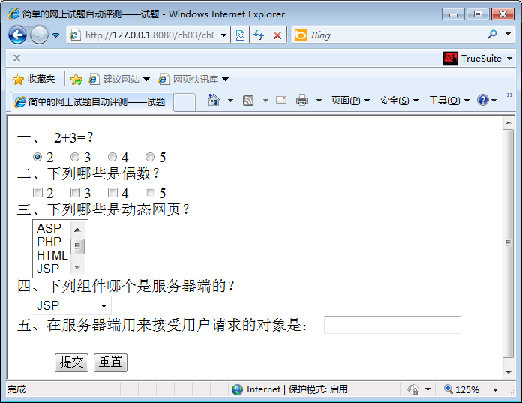
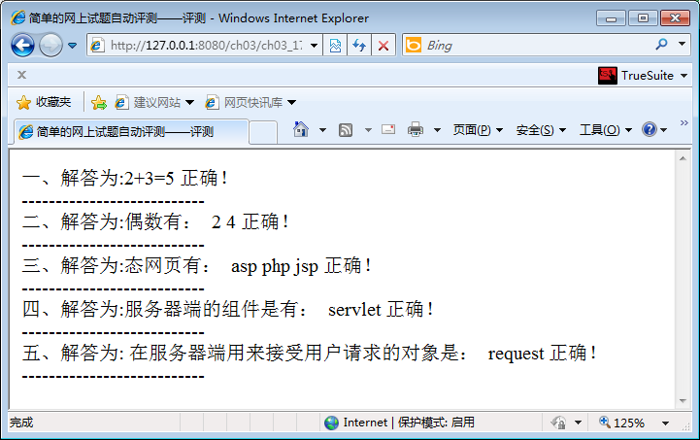
3.9.1 网上答题及其自动评测系统
【例3-17】设计一个网上答题及其自动评测系统。本案例设计一个简单的网上答题与评测，其运行界面如图3-17所示。该程序包括两部分，首先是试题页面的设计及其解答的提交，其次是，当提交解答后，系统自动评阅并给出评阅结果。图3-17（a）是试题页面，图3-17（b）是评阅后给出的解答页面。

Slide 54
【分析】
该案例的设计，需要设计两个JSP页面：一个是提交信息页面，另一个是获取提交信息并进行处理显示结果页面。
其设计关键是如下两点：
（1）对于互斥的单选框、只允许的单选的列表框，只传递一个参数。
（2）对于复选框、可多选列表框，需传递多个参数，通过数组保存并获取参数值。
【实现】实现步骤及其源代码如下。

Slide 55
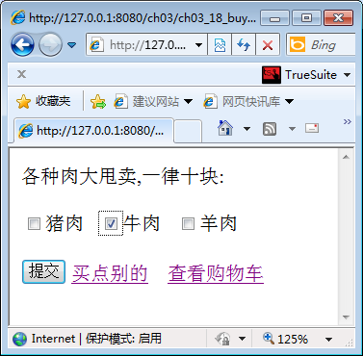
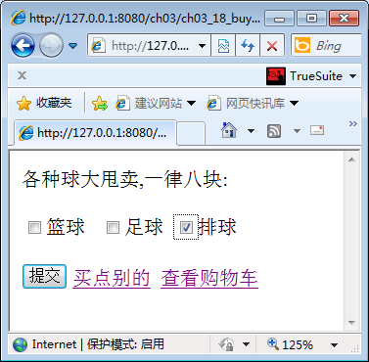
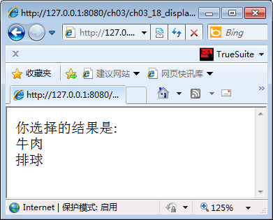
3.9.2 设计简单的购物车应用案例
【例3-18】设计一个简单的购物车程序。该案例提供了两类不同的商品，不同类型的商品需要在不同的网页上浏览，并添加到购物车中，最后显示购物车中所选购的商品。其运行界面如图3-18所示，图（a）是购买“肉类”商品的页面，图（b）是购买“球类”的页面，两个页面可以互相跳转，并可以再向购物车中添加商品，图（c）是购物车中已经购买的商品显示页面。

Slide 56
【分析】
从所给出的需求，该系统需要3个页面，且三个页面共享购物信息，直到购物结束，显然，该购物过程是在ssesion范围内完成的，需要使用ssesion对象实现信息的共享。
【实现】实现步骤及其源代码如下。

Slide 57
P79页
2题
<p>求2的平方根：</p>
<jsp:include page="2-1.jsp">
<jsp:param value="2" name="oper"/>
</jsp:include>
//2-1.jsp
<%
int oper=(Integer.parseInt(request.getParameter("oper")));
%>
<p>平方值是：<%=oper*oper %></p>

Slide 58
3题
<form action="3-1.jsp" method="post">
<input type="checkbox" name="chk" value="计算机">计算机
<input type="checkbox" name="chk" value="网络">网络
<input type="submit" value="提交">
</form>
<%
request.setCharacterEncoding("utf-8");
String[] chk=request.getParameterValues("chk");
for(int i =0;i<chk.length;i++)
{
out.print(chk[i].toString());
}
%>

Slide 59
4题

Slide 60
本章小结
本章介绍了JSP的基本语法，JSP指令和JSP动作并通过案例介绍其使用方法。
（1）JSP脚本：变量、方法的声明，表达式，脚本段。
（2）JSP注释：HTML注释，JSP注释，java语言注释。
（3）JSP指令：page指令：定义整个页面的全局属性；include指令：用于包含一个文本或代码的文件。
（4）JSP动作：jsp:include动作：在页面得到请求时包含一个文件；jsp:forward动作：引导请求者进入新的页面。
（5）JSP内置对象：out、request、response、session、pageContext、application、config、page、exception，主要介绍了request、response 、session、application对象的常用方法和常用属性。

Slide 61
上机实习
1．应用Date函数读取系统当前时间，根据不同的时间段，在浏览器输出不同的问候语，例如上午0~12点之间输出“早上好”，同时把系统的年、月、日、小时、分、秒和星期输出到用户的浏览器。
2．加载文件，制作一个JSP文件，计算一个数的平方，然后再制作一个JSP文件，在客户端显示出来。要求，应用<jsp:include>动作加载上述的JSP文件并在客户端的“查看源文件”中观察源文件。该题目，是否可以采用include指令实现加载？为什么？
3．设计表单，制作读者选购图书的界面，当读者选中一本图书后，单击“确定”按钮，用“jsp:forward page=”语句将页面跳转到介绍该图书信息页面。

Slide 62
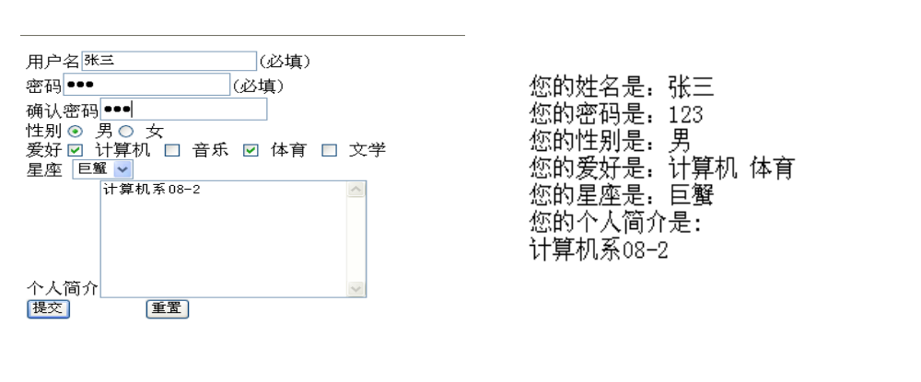
4．设计求任意两个整数和的Web程序，要求，用户通过提交页面（input.jsp）输入两个整数，并提交给一个sum.jsp程序，在sum.jsp中计算这两个数的代数和，如果代数和为非负数，则跳转到positive.jsp页面，给出“结果为正！”信息提示并显示计算结果，否则跳转到negative.jsp页面，给出“结果为负！”信息提示并显示计算结果。
5．设计一个用户注册表单，其提交页面和信息获取后显示页面，如图3-19所示，用户填写完并提交后输出用户填写的信息。

Slide 63
6．设计两个页面6_1.jsp、 6_2.jsp，理解JSP中四种作用范围的区别：page，request，session，application。
6_1.jsp中分别在四个范围内存储四个字符串，其主要代码如下：
pageContext.setAttribute("p","pagestr");
request.setAttribute("r","requeststr");
session.setAttribute("s","sessionstr");
application.setAttribute("a","applicationstr");
6_2.jsp中分别输出四个范围内的指定属性值，其主要代码如下：
out.print(pageContext.getAttribute("p")+"<br/>");
out.print(request.getAttribute("r")+"<br/>");
out.print(session.getAttribute("s")+"<br/>");
out.print(application.getAttribute("a"));
要求：两个页面分别用链接(重定向)、转发两种方式进行跳转，观察6_2的结果。
7．分别设计网页访问计数器、会话计数器、访问网站计数器。

